Slide 1
VỆ SINH BỀ MẶT MÔI TRƯỜNG
TS Lê NGọc Của

Slide 2
. Nguyên tắc vệ sinh bề mặt, buồng bệnh, khoa phòng
NVYT mang đầy đủ PTPHCN
Làm ẩm đối với mọi quy trình vệ sinh, không quét khô
Thu gom rác trước khi lau
Làm vệ sinh đi từ khu sạch nhất đến khu bẩn nhất, từ trên xuống dưới và từ trong ra ngoài.
Sử dụng dụng cụ vệ sinh riêng cho từng khu vực.
1Cần làm vệ sinh ngay những nơi có nguy cơ lây nhiễm cao (khi có vương vãi máu hoặc các chất tiết, dịch cơ thể của bệnh nhân).
Không làm vệ sinh tại buồng bệnh khi có nhân viên y tế đang thực hiện kỹ thuật thăm khám và điều trị.
Sau khi làm vệ sinh, giẻ lau cần được giặt sạch, phơi khô dưới nắng
Khu vực nguy cơ cao cần sử dụng vải lau nhà dùng một lần, có máy giặt riêng
Sử dụng đúng loại dung dịch làm sạch và khử khuẩn đúng nồng độ đã quy định.

Slide 3
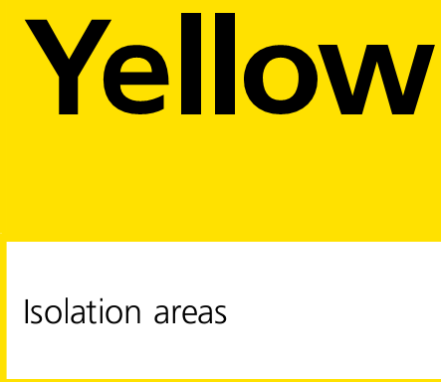
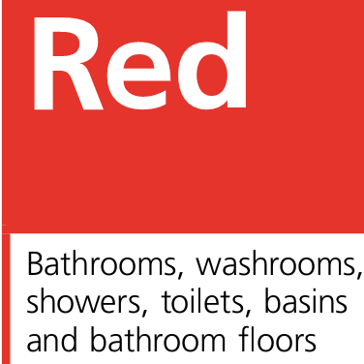
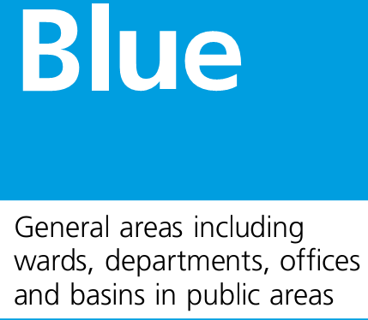
Mã màu đối với vật liệu, dụng cụ làm vệ sinh, lau chùi
Vật dụng: vải (tái sử dụng và dùng một lần), cây lau nhà, xô, tạp dề và găng tay được mã hóa màu sắc.

Slide 4
Phân loại theo màu sắc
Màu xanh lơ: khu vực an toàn, sạch, ít nguy cơ (văn phòng, kho sạch, nhà ăn...).
Màu vàng: khu vực chăm sóc và điều trị cách ly, khoa nhiễm, khu phẫu thuật
Màu đỏ: khu vực nhà vệ sinh, khu vực chứa đồ vệ sinh, nơi cọ rửa dụng cụ.
Màu xanh lá cây: Trại bệnh, cơ sở bếp ăn

Slide 5
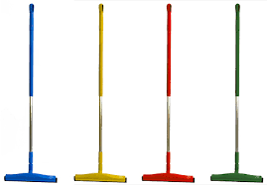
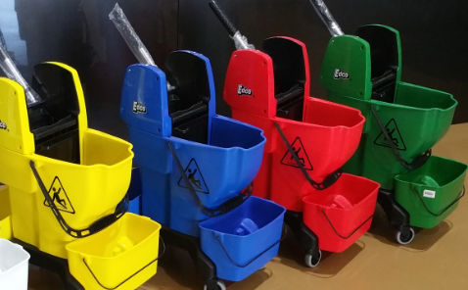
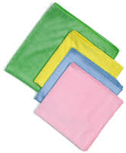

Slide 6
Phân vùng các khu vực vệ sinh
Nguy cơ thấp: khu vực hành chính
Nguy cơ trung bình: khu vực khám và điều trị.
Nguy cơ cao: khu vực nếu không xử lý tốt có thể nguy hiểm đến tính mạng người bệnh và NVYT, cũng như có thể lây thành dịch bệnh: khu vực phòng cách ly, khoa nhiễm, khu phẫu thuật,…

Slide 7
PP lau bề mặt
2 xô hoặc 3 xô
1 xô đựng nước xà phòng: 30g -50g xà phòng bột /20 lít nước
1 xô đựng dung dịch khử khuẩn (ví dụ: Presept 0,014%: pha 1viên 2,5g trong 10 lít nước hoặc nước javel). Nồng độ Clo khuyến cáo để lau sàn, bề mặt thiết bị: 0.05%
1 xô nước sạch

Slide 8
PP lau bề mặt
Đối với khu vực không lây nhiễm:
+ Lau lần 1 với nước xà bông.
+ Lau lần 2 với nước sạch
Đối với khu vực lây nhiễm
+ Lau lần 1 với dung dịch khử khuẩn
+ Lau lần 2 với nước xà phòng.
+ Lau lần 3 với nước sạch

Slide 9
PP lau bề mặt
Kỹ thuật lau theo đường zíc zắc, đường lau sau không đè lên đường lau trước, không để sót chỗ chưa lau, chỗ nào lau rồi, không lau lại, thay khăn khi kết thúc mỗi phòng bệnh
Không dùng chổi quét trong những khu vực nguy cơ cao như phòng mổ, phòng hồi sức tích cực, phòng người bệnh suy giảm miễn dịch. Chỉ dung máy hút ẩm

Slide 10
Vệ sinh bề mặt có máu và dịch cơ thể
- Mang trang phục phòng hộ: Găng tay, khẩu trang, ủng, kính bảo hộ (nếu cần).
- Pha dung dịch khử khuẩn chứa sodium nồng độ 1%.
- Tưới dung dịch khử khuẩn sodium nồng độ 1% để ít nhất trong 10 phút.
- Lấy giẻ hoặc giấy thấm để thấm máu và dịch trên bề mặt sàn nhà hoặc đồ vật và cho vào túi rác y tế mầu vàng.
- Lau bằng khăn ướt có xà phòng hoặc chất diệt khuẩn nơi có máu hoặc dịch đổ.
- Giặt khăn hoặc thay tải và lau lại bằng nước sạch hết xà phòng, sau đó lau khô mặt sàn.
- Tải lau sau khi làm vệ sinh phải giặt, phơi và để đúng quy định hoặc cho vào túi để chuyển đi giặt. Không được để tải lau ẩm ướt ở các góc nhà.
- Thu dọn dụng cụ vệ sinh, làm sạch và để đúng nơi quy định.
- Rửa tay ngay sau khi tháo găng vệ sinh.

